Slide 1
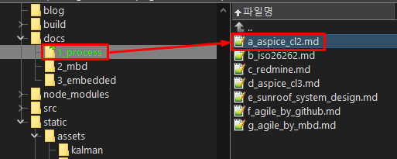
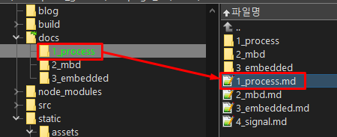
<Fig_1a_1> 1_process 하위 a_aspice_cl2 문서의 1번째 Figure
<Fig_1_1> 1_process 문서의 1번째 Figure

Slide 2
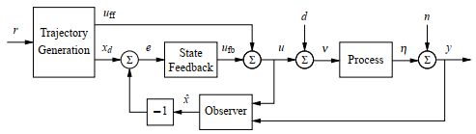
ex) SBCM PDS 모델
통신부
(CAN/LIN)
일반
기능로직
(각 모듈별로 상이함)
r
출력부
- DC모터
- Relay
- LED
- etc
액츄에이터
(Relay/Motor)
y
입력부
r
y
Safety
* 모든 모듈에서 동일하게 사용되는 공통모듈로 구현
출력부
- DC모터
- Relay
- LED
입력부
일반
기능로직
(각 모듈별로 상이함)
통신부
(CAN/LIN)
Safety
통신부 : 수주시 적용(우선테스트 용으로 통신 구현)
Safety : 고객 FSR 확보 시 적용
<Fig_2_1>

